Slide 1
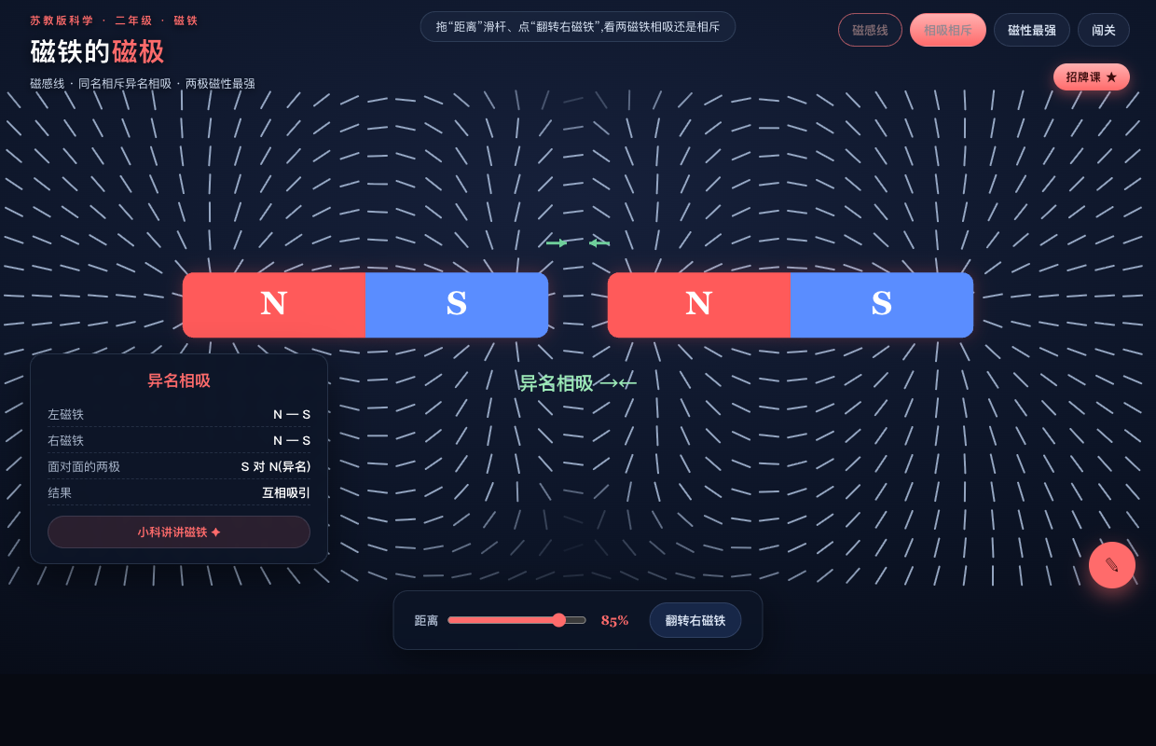
磁
磁极台
磁铁的磁极
苏教版科学 · 二年级下册
同名相斥,异名相吸
▶ 打开磁极台

Slide 2
从"玩磁铁"说起
磁
磁铁,有时吸有时推?
玩中的发现
两块磁铁靠近
两块磁铁靠近,有时"啪"地吸住,有时怎么也推不到一起。
磁极是关键
每块磁铁有 N 极和 S 极,秘密就藏在磁极里。
今天的任务
弄清磁极的脾气:什么时候吸、什么时候推。
磁铁的磁极 · 苏教版科学二年级下册
其 二

Slide 3
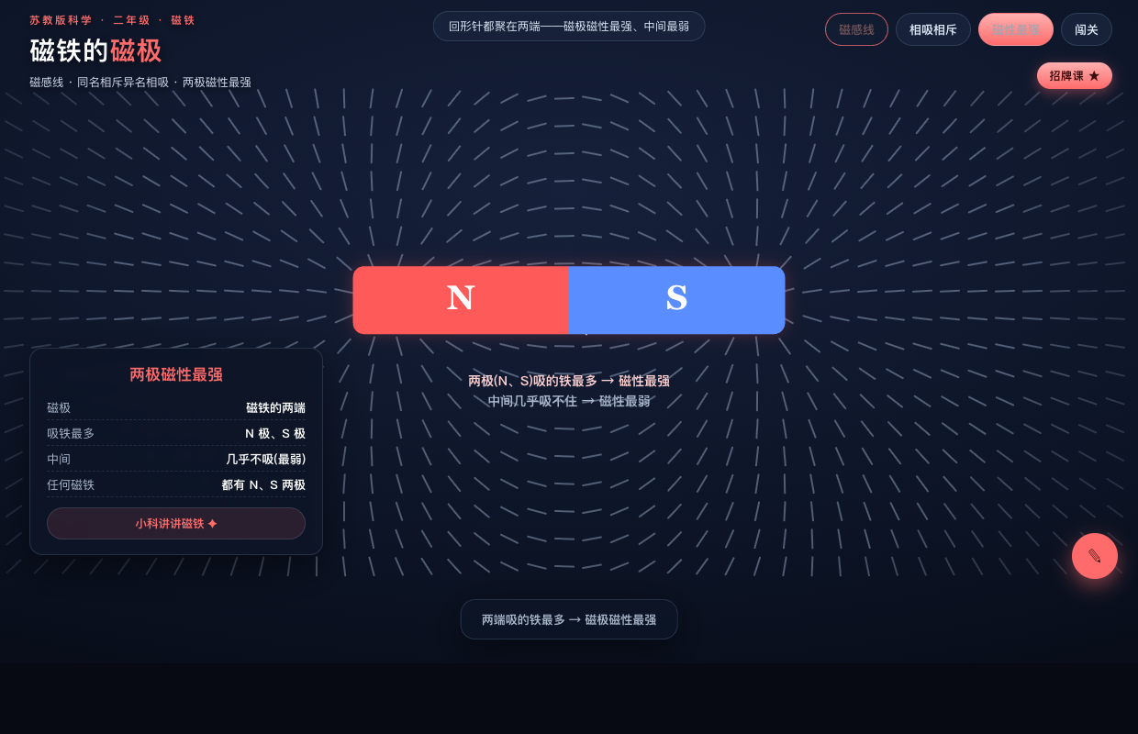
认识 · 磁极
磁
两端,吸得最多
N 极和 S 极
两端=磁极=最强
每块磁铁有两个磁极:N 极(北极)、S 极(南极)。
哪里吸得多
回形针大多吸在磁铁两端,中间几乎不吸。
结论
磁极处磁性最强。
▶ 磁极台 · 磁极最强
磁铁的磁极 · 苏教版科学二年级下册
其 三

Slide 4
规律 · 吸与斥
磁
同名相斥,异名相吸
同名相斥
异名相吸 / 同名相斥
N 对 N、S 对 S，怎么也推不到一起——相互排斥。
异名相吸
N 对 S，"啪"地吸在一起——相互吸引。
翻一翻
把一块磁铁翻个面，吸和斥就反过来了。
▶ 磁极台 · 同极异极
磁铁的磁极 · 苏教版科学二年级下册
其 四

Slide 5
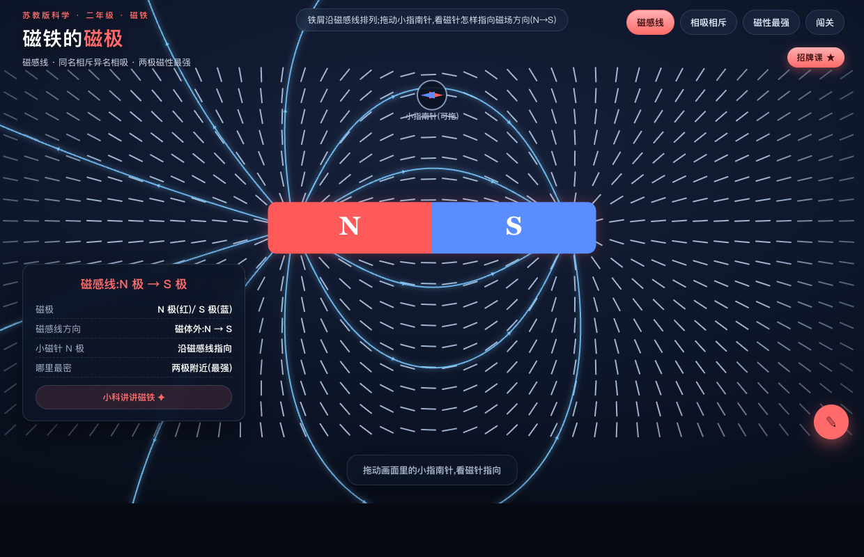
看不见的 · 磁场
磁
磁感线,从 N 到 S
磁场
N → S 的磁感线
磁铁周围有磁场,虽看不见,可以用磁感线表示。
方向
磁感线从 N 极出来,回到 S 极。
疏密
两端磁感线最密,所以磁极处磁性最强。
▶ 磁极台 · 磁感线
磁铁的磁极 · 苏教版科学二年级下册
其 五

Slide 6
小结 · 记牢
磁极的脾气
两个磁极
N 极、S 极,磁极处磁性最强。
吸斥规律
同名相斥(N对N、S对S),异名相吸(N对S)。
磁感线
从 N 到 S,两端最密。点「让小磁讲讲」再听一遍。
▶ 磁极台 · 闯关
磁铁的磁极 · 苏教版科学二年级下册
其 六

Slide 7
课后 · 作业
磁
玩一玩、记一记
必做
用两块条形磁铁玩一玩,记录哪些情况相吸、哪些相斥,并标出 N、S 极。
实践
用磁铁吸回形针,数一数磁铁哪个部位吸得最多,画下来。
挑战
想办法用磁铁不接触小车就让它动起来(隔着纸或桌面),说说用到了什么性质。
磁铁的磁极 · 苏教版科学二年级下册
其 七

Slide 8
同名相斥,异名相吸
磁极,藏着磁铁的脾气
磁铁的磁极 · 苏教版科学二年级下册
其 八

